Slide 1
مَركَزُ التَّربِيَّةِ الدّينِيَّة رُهبانِيَّةُ القَلبَين الأقدَسَين
يُقَدِّمُ
كِتابَ الأَساسِيَّ السّادِس

Slide 3
اللِّقاءُ التّاسع
وُلِد لَكُم اليَومَ مُخَلِّص
(الجُزءُ الثّاني)

Slide 5
أَصدِقائي...
مين بيتذَكّر عَن شو حكينا المَرّة الماضية؟ كيف فَلّوا الرّعيان؟

Slide 6
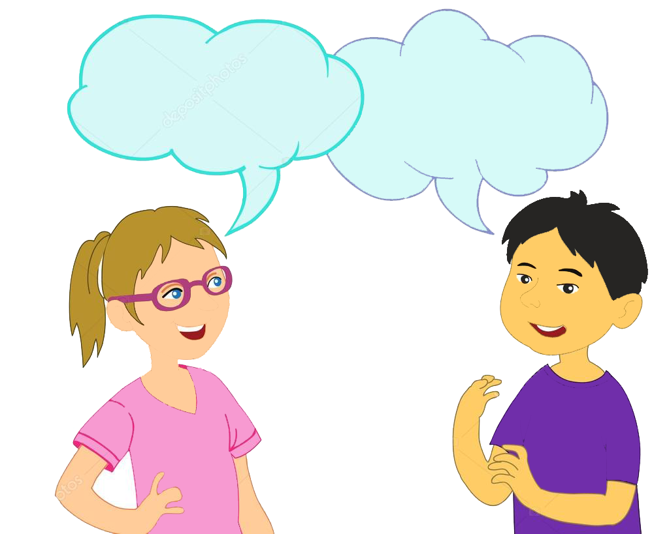
فَلّوا الرّعيان هِنّي
وعَمّ بيسَبْحوا الله
حكينا عَن ميلاد يَسوع وزِيارِة
الرّعيان

Slide 7
شو المُدهِش بِهَالصُّورَة؟ بِرَأيكُم شو شُعور الأشخاص يَلْلي فيها؟
خَلّونا نِسمَع الصّحافي شو رَح بيخَبِّرنا

Slide 8
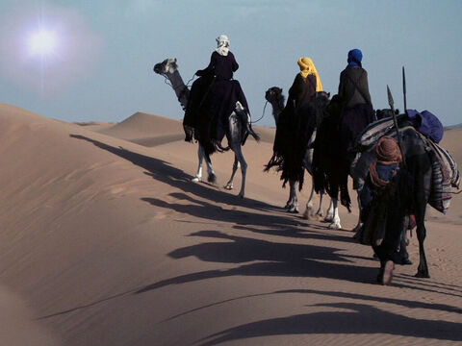
ولَمَّن وُلِد يَسوع، وِصِل كمان عَ أُورشليم، مَجُوس، جاييِن من الشَّرق،

Slide 9
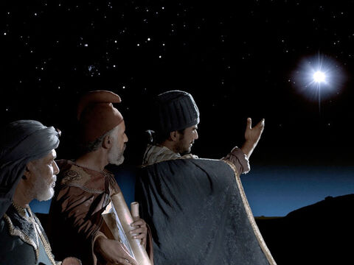
«وَينْ مَلِك اليَهُود، الطِّفل يَلْلي وُلِد؟ شِـفْنا نِجِمْتو عَ الشَّرق، وجِينَا تَ نِسْجِدْلو»
وصارو
يِسْئَلو:

Slide 10
لَمَّن سمِع المَلِك هيرودُوس بِهالشِّي نْصَدَم، وأُورَشليم كِلاّ نْصَدَمِتْ مَعو. قِام جَمَعْ عِنْدُو كِلّ رُؤءَسا الكَهَني وكَتبِة الشَّعب وسَئَلُنْ:

Slide 11
«وَينْ رَح يولَد المَسيح؟»
«بِ بَيت لحم اليَهودِييّ، مِتِلْ مَ كَتَب النَّبي»

Slide 12
ساعِتا، هيرودوس، بَعتْ جاب المَجُوس وقَلُّنْ:
«روحُو فَتْشُو عن الطِّفل، وبَسْ تلاقوه، خَبْرونِي، تَ رُوح أنا كَمان إسْجِدْلُو».

Slide 13
بَعِد ما سِمْعُو كلام المَلِكْ رَاحُو، كانِتْ النِّجمِي اللّي شافوَها عَ الشَّرق، رِجْعِت تِمْشِي قِدّامُن، ووِقْفِت فَوق المَطرَحْ اللّي فيه الطِّفل.

Slide 14
وبَسْ شافُو النِّجمِي، هَلَّلُو من كتِر الفَرح. وفاتُو عَ البَيت، شِافُو الطِّفل مع مَريَم إمُّو، رَكَعو سَجدُولُو، وفَتَحُو كْنُوزُن وقَدّمُولُو هدايا.

Slide 15
دَهَبْ، وبَخُّور، ومُرّ

Slide 16
ومِن بَعدا، شافو بالحِلِم إنُّن ما يِرْجَعو لَ عند هيرودوس، رِجْعو عَ بلادُن بِطَريق تاني.

Slide 17
المَجُوس كانُوا مِتنَبهين لَيَلّي قَلْلُن ياه الرُّوح وكانوا يطيعوه
ونِحنا؟

Slide 18
مِن بَعد مَ فلّو المَجوس، ظهَرْ ملاكُ الرَّب عَ يوسف بالحِلِم وقَلّو:
«قُومْ خُودْ الطِّفِل وإمّو، وهْرُوبْ عَ مَصر. بِتْضَّل هَونيك تَ أنا قِلّك، لِ أَنوّ هيرُودُوس عَمْ يفَتِّشْ عن الطِّفِل بَدّو يِقِتْلُو»

Slide 19
قام يُوسف أخَدْ الطِّفل وإمّو، وراح عَ مَصر. ضَلّ هَونيك لَ بَعد مَوت هيرودوس.

Slide 20
وبَسْ مات هيرودوس، ظَهَر مَلاك الرَّب بالحِلِم عَ يُوسِف ب مَصر وقَلّو : «قُومْ خُودْ الطِّفِل وإمُّو، ورُوحْ عَ أرض إسرأئيل، لِ أنّو اللّي كان بَدُّنْ حَياة الطِّفِل مِاتو». قام يوسف أخَد الطِّفل وإمّو، وإجَا عَ أَرض إسرَائِيل ورَاحْ صَوب الجَلِيل لَمَدِينِة النَّاصرة وسَكَنْ فيها.

Slide 21
خَلّونا نِتأَمَّل شوَي بِ طاعِة يوسُف وأَمانْتو

Slide 22
وهَلّق بَدْنا نَعمِل هَالنَّشاطات

Slide 24
الإجابَة

Slide 30
وبِخِتام الجِزء الأَوَّل مِن هَاللِّقاء، خَلّونا نرَنِّم

